Slide 1

TRƯỜNG ĐẠI HỌC BÁCH KHOA HÀ NỘI HANOI UNIVERSITY OF SCIENCE AND TECHNOLOGY THIẾT KẾ MỸ THUẬT CÔNG NGHIỆP TEX 3123 – INDUSTRIAL DESIGN Class: 117286 Giảng viên hướng dẫn: TS. Dương Thị Kim Đức Nhóm sinh viên [5]: viện điện, viện công nghệ thông tin 1. Trần Trung Hậu - 20181461 2. Bùi Quang Đức - 20173023 3. Nguyễn Văn Hoàng - 20173904 4. Hà Đức Mạnh - 20174043
Bài 5: Hồ sơ thiết kế sản phẩm

Slide 2
Cấu trúc bài thuyết trình
0. Phân công công việc
1. Nghiên cứu tiền thiết kế (Tổng quan về doanh nghiệp – sản phẩm – thị trường – khách hàng – đối thủ cạnh tranh – xu hướng thời trang) | 1.1. Nghiên cứu thương hiệu doanh nghiệp 1.2. Đối tượng khách hàng của thương hiệu 1.3. Đối thủ cạnh tranh và các sản phẩm cùng loại 1.4. Xu hướng thời trang
2. Nghiên cứu (dòng) sản phẩm lựa chọn | 2.1. Quá trình phát triển của sản phẩm / dòng sản phẩm 2.2. Đối tượng, chức năng, điều kiện và môi trường sử dụng của sản phẩm / dòng sản phẩm 2.3. Thiết kế mỹ thuật của sản phẩm / dòng sản phẩm 2.4. Thiết kế kỹ thuật của sản phẩm / dòng sản phẩm 2.5. Nguyên tắc thiết kế Ergonomic trong thiết kế sản phẩm / dòng sản phẩm 2.6. Quá trình quảng bá và marketing cho sản phẩm / dòng sản phẩm
3. Tổng kết và đánh giá về thiết kế sản phẩm (Tổng kết dưới dạng bảng có hình ảnh minh họa từng phần) | 3.1. Tổng kết thiết kế mỹ thuật 3.2. Tổng kết thiết kế kỹ thuật 3.3. So sánh 3.4. Tổng kết quảng bá và marketing cho sản phẩm:
4. Đề xuất phương án cải tiến sản phẩm | 4.1. Dưới góc độ mỹ thuật 4.2. Dưới góc độ kỹ thuật 4.3. Dưới góc độ quảng bá sản phẩm

Slide 3
0. Phân công công việc
Công việc | Sinh viên
Chỉnh sửa lại slide theo hướng dẫn của giáo viên | Trần Trung Hậu
Trình bày slide | Bùi Quang Đức
Đề xuất ý tưởng về phần phỏng vấn Thực hiện các cảnh quay | Cả nhóm cùng nhau thực hiện

Slide 4

1. Nghiên cứu tiền thiết kế 1.1. Tổng quan thương hiệu Xiaomi
1.1.1. Tầm nhìn, sứ mệnh, mục tiêu, giá trị cốt lõi, triết lý và sáng tạo
1.1.2. Quá trình hình thành và phát triển
1.1.3. Hệ thống sản phẩm, phân phối và bán hang
1.1.4. Truyền thông và quảng bá sản phẩm

Slide 5
1. Nghiên cứu tiền thiết kế 1.1. Tổng quan thương hiệu Xiaomi
Xiaomi Inc. là một công ty tư nhân sản xuất hàng điện tử Trung Quốc, được thành lập bởi Lei Jun, có trụ sở tại Bắc Kinh
Xiaomi thiết kế, phát triển, buôn bán sản phẩm công nghệ, đồ gia dụng.
Tầm nhìn: sáng tạo cho tất cả mọi người
Sứ mệnh: hãy là công ty tuyệt vời nhất trong tim mỗi khách hang
Giá trị cốt lõi: chân thành và đam mê, slogan: hay luôn tin rằng điều kỳ diệu sẽ sắp xảy ra
Triết lý sáng tạo: phát triển quá trình tạo nên sự gắn kết của người dùng thông qua việc sản xuất sản phẩm tốt về chất lượng và giá thành

Slide 6
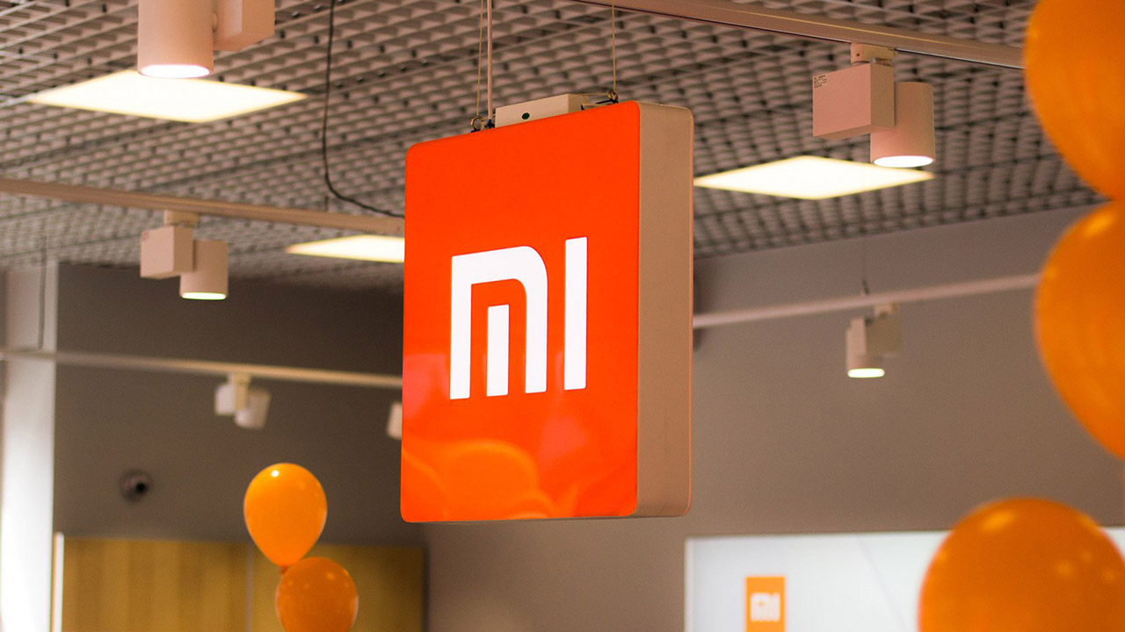
1. Nghiên cứu tiền thiết kế 1.1. Tổng quan thương hiệu Xiaomi
Quá trình hình thành và phát triển:
- Xiaomi hướng tới một loạt các thiết bị thông minh khác. Từ bộ định tuyến Wi-Fi, sạc dự phòng, máy lọc không khí, đèn thông minh, thiết bị đeo theo dõi sức khỏe, robot hút bụi, TV và loa không dây. Chiến lược mới của Xiaomi, biến smartphone thành trung tâm của một hệ sinh thái các thiết bị thông minh.
- Xiaomi tiếp tục đầu tư vào các startup với những sản phẩm không liên quan đến smartphone: nồi cơm điện, áo khoác, kính, giầy hay vali Xiaomi.
- Bên cạnh phần cứng, Xiaomi cũng phát triển các dịch vụ của riêng mình trên nền tảng MIUI: dịch vụ nghe nhạc trực tuyến và stream video. Xiaomi cũng kiếm tiền từ game mobile và quảng cáo.

Slide 7
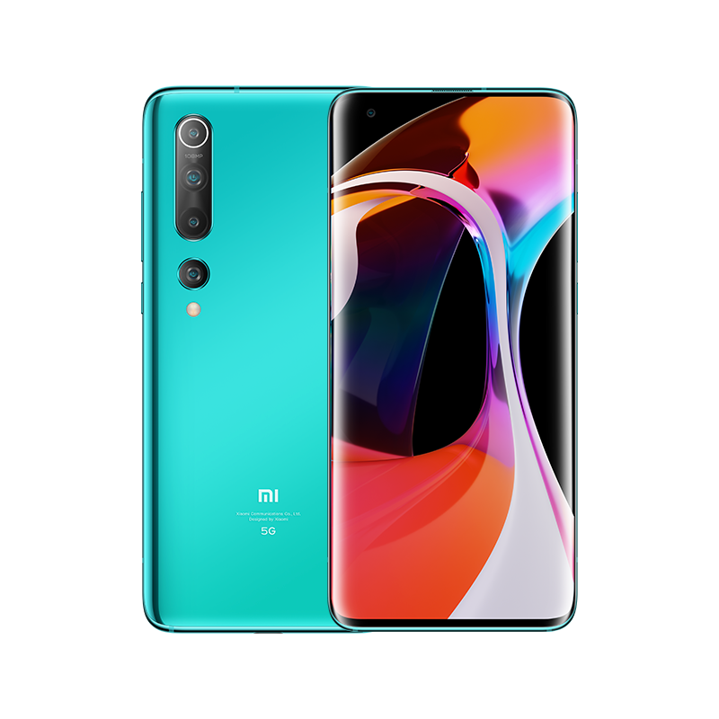
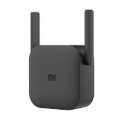
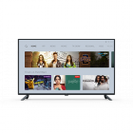
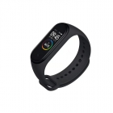
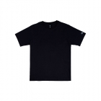
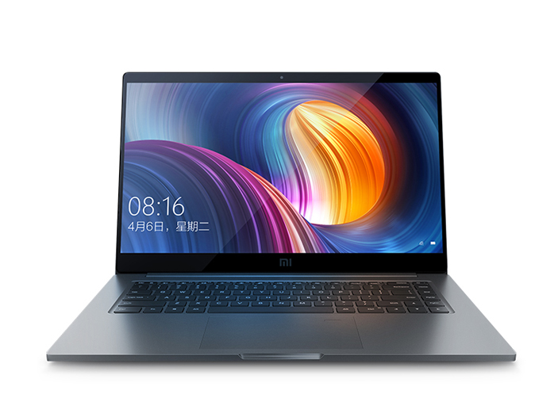
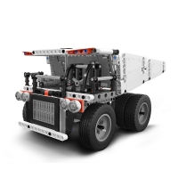

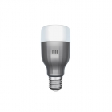
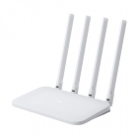
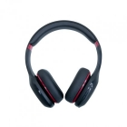
1. Nghiên cứu tiền thiết kế 1.1. Tổng quan thương hiệu Xiaomi

Slide 8
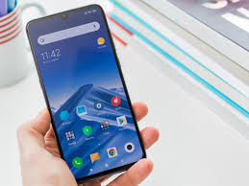

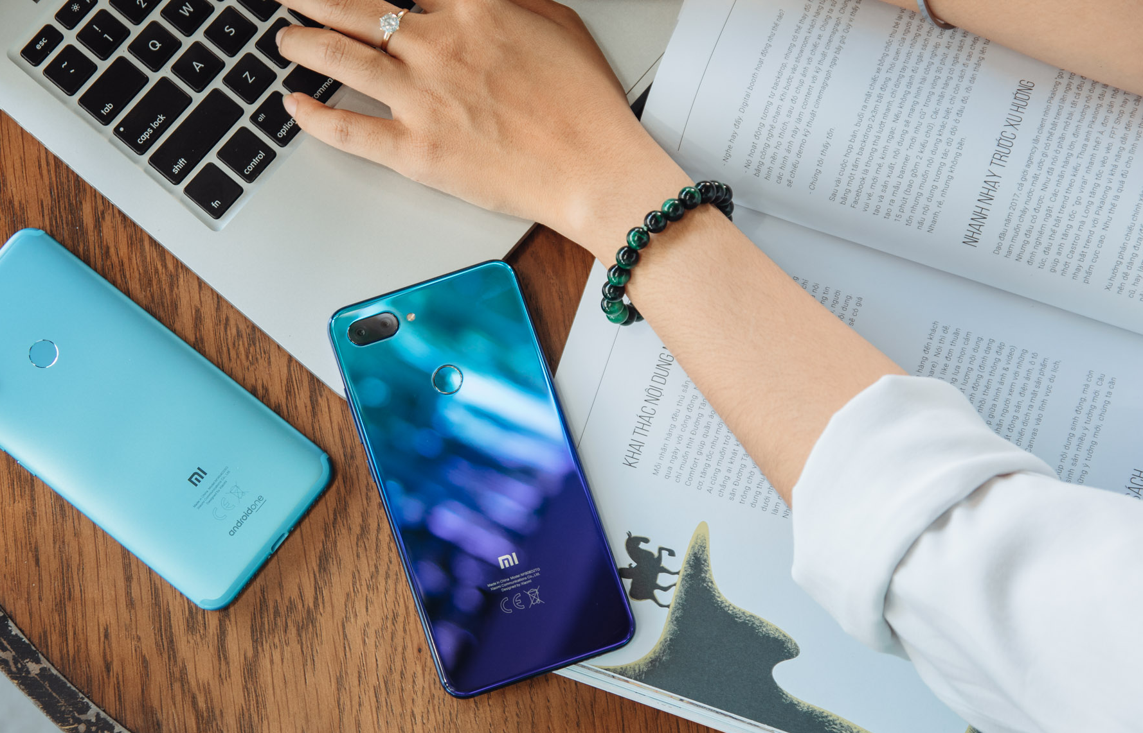
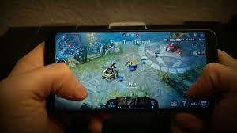
1. Nghiên cứu tiền thiết kế 1.2. Đối tượng khách hàng của thương hiệu
Mọi người
Giới trẻ, trung lưu, lớn tuổi ☺
Khách hàng có thu nhập trung bình
Game thủ, nhiếp ảnh gia

Slide 9
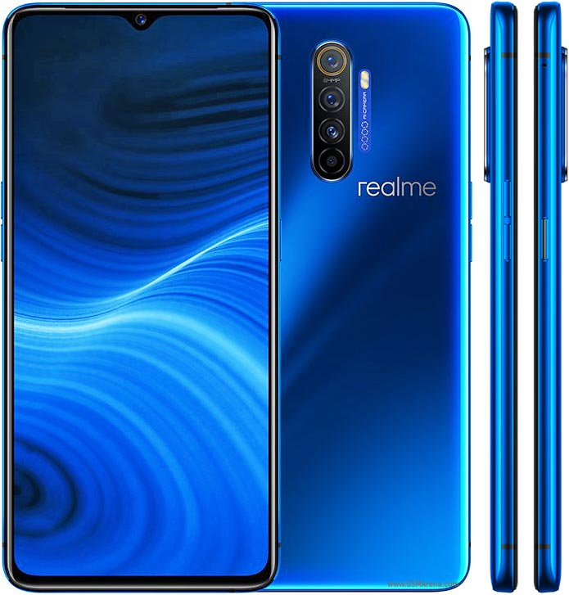
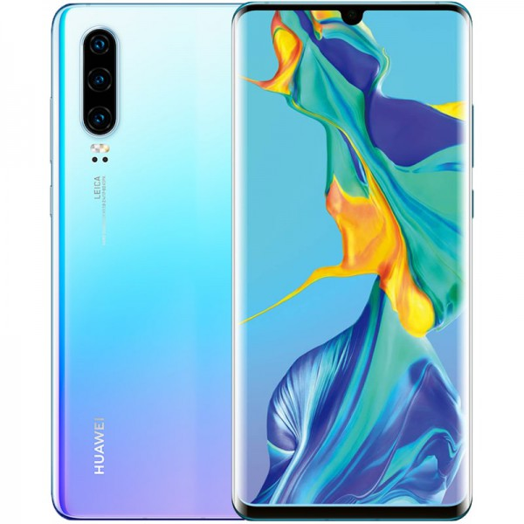
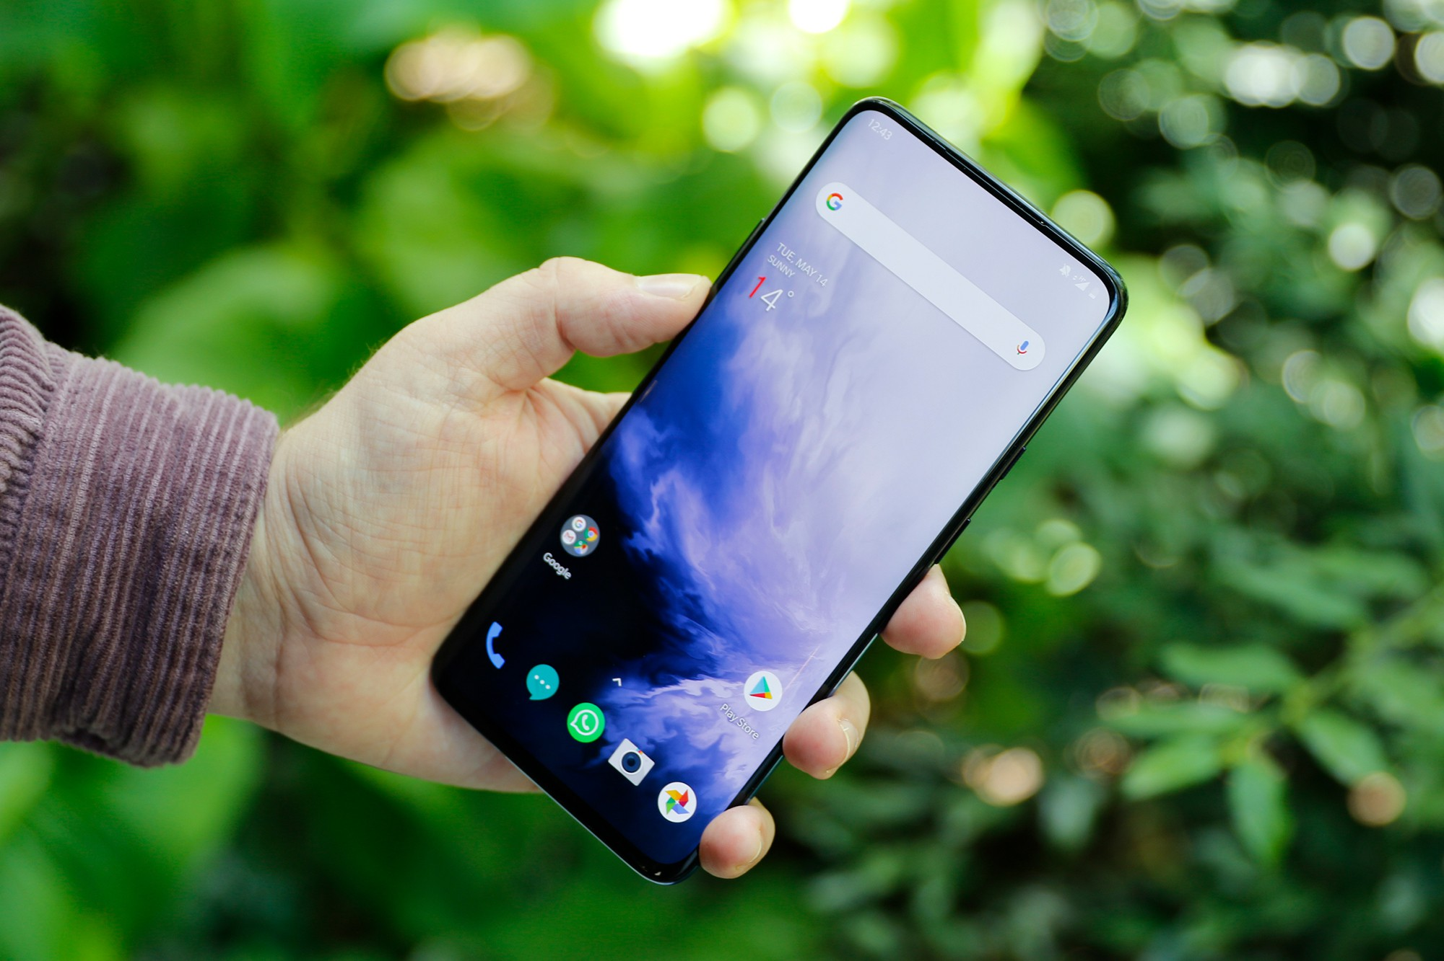
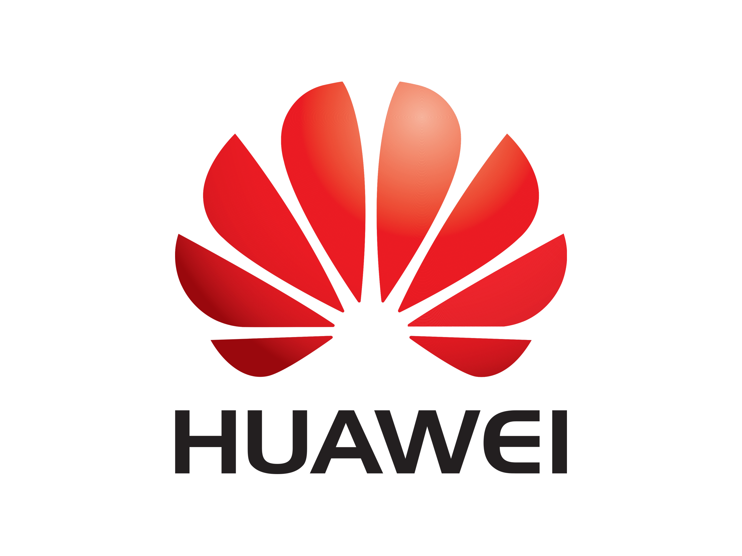
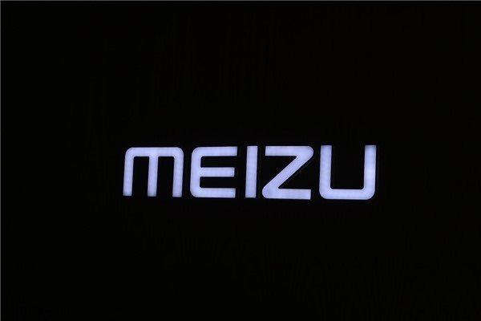

1. Nghiên cứu tiền thiết kế 1.3. Đối thủ cạnh tranh và sản phẩm cùng loại

Slide 10
1. Nghiên cứu tiền thiết kế 1.4. Xu hướng thời trang
Điện thoại smart phone
Thiết kế nguyên khối khung kim loại
Màn hình cong tràn viền
Camera tai thỏ, đục lỗ
Vân tay trong màn hình
Nhận diện gương mặt 3D
Pin dung lượng cao, hỗ trợ sạc nhanh
Camera độ phân giải cao, tích hợp AI

Slide 11
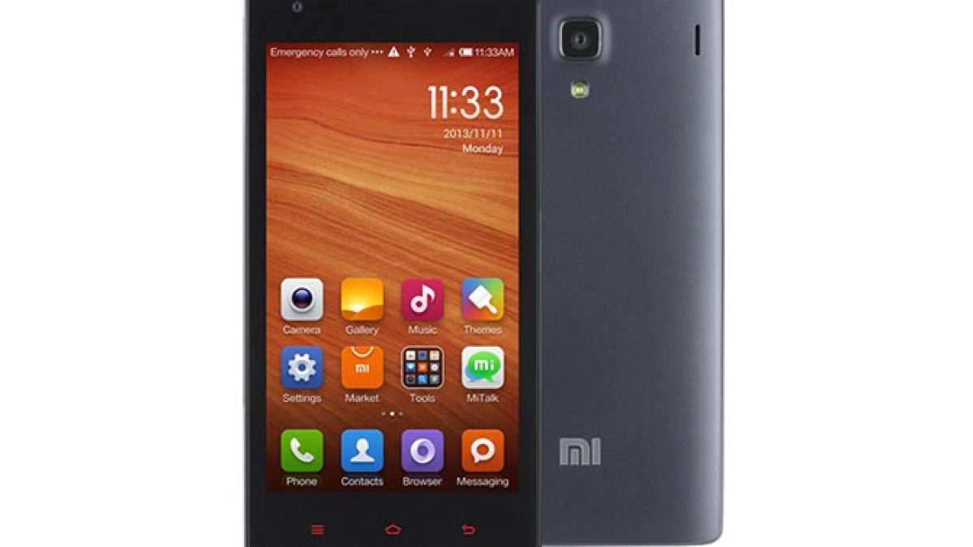
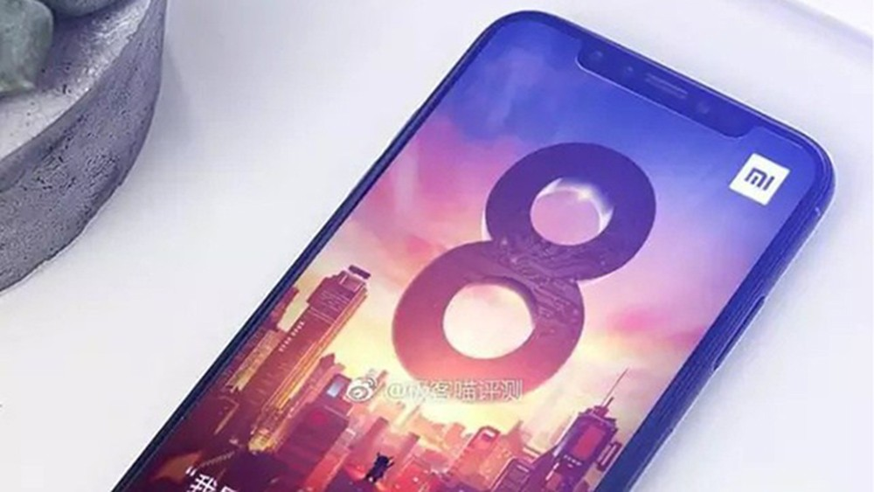
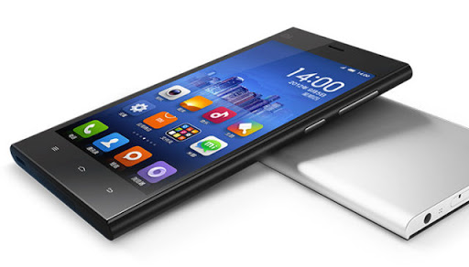
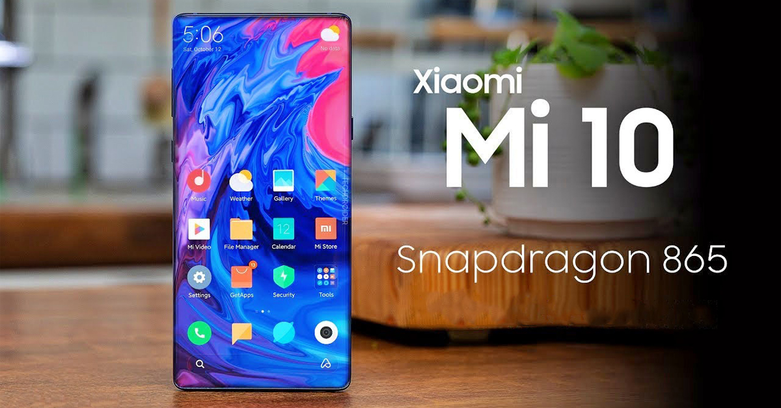
2. Nghiên cứu sản phẩm: Mi – Xiaomi Mi 10 Pro 2.1. Quá trình phát triển
Xiaomi Mi 5
2016
Xiaomi Mi 1
2011
Xiaomi Mi 6
2017
Xiaomi Mi 8
2018
Xiaomi Mi 2
2012
Xiaomi Mi 3
2013
Xiaomi Mi 9
2019
Xiaomi Mi 4
2014
Xiaomi Mi 10
2020

Slide 12
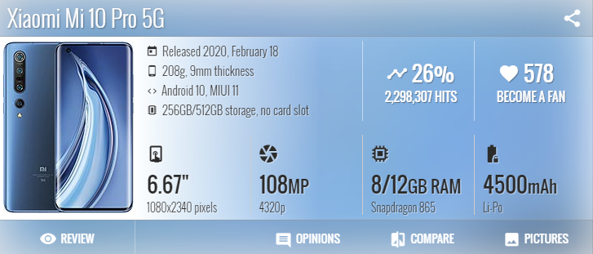
2. Nghiên cứu sản phẩm / dòng sản phẩm lựa chọn 2.2. Đối tượng, chức năng, điều kiện và môi trường sử dụng

Slide 13
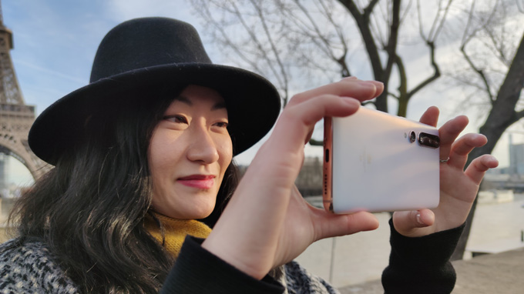
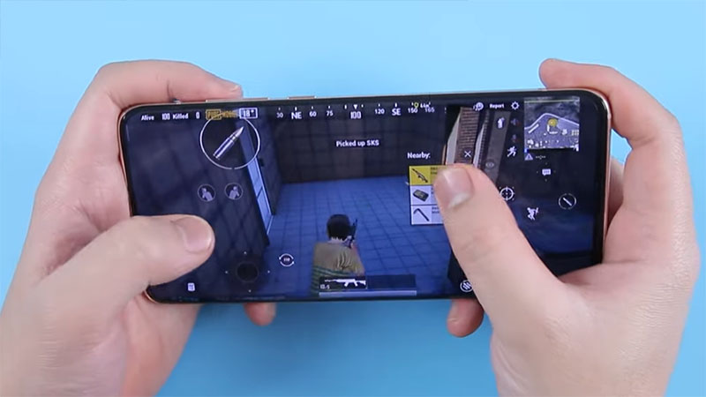
2. Nghiên cứu sản phẩm / dòng sản phẩm lựa chọn 2.2. Đối tượng, chức năng, điều kiện và môi trường sử dụng
Vi xử lý mạnh mẽ Snapdragon kết hợp dung lượng RAM lớn có thể chơi được nhiều tựa game cấu hình cao và dùng được các ứng dụng với hiệu năng tốt nhất
Trang bị camera độ phân giải cao và tích hợp các công nghệ mới, hiện đại
Bộ loa kép âm thanh sống động, chân thực

Slide 14
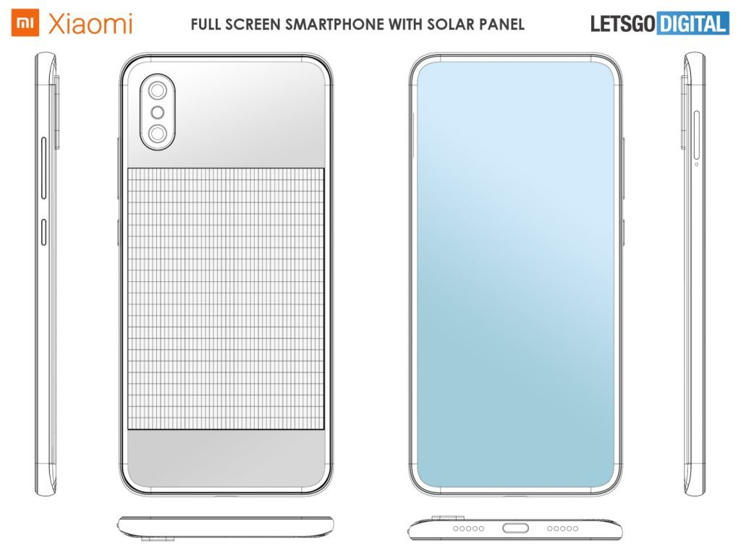
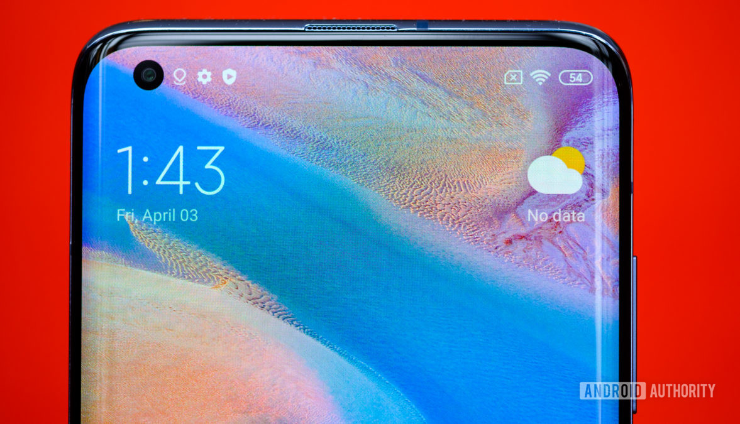
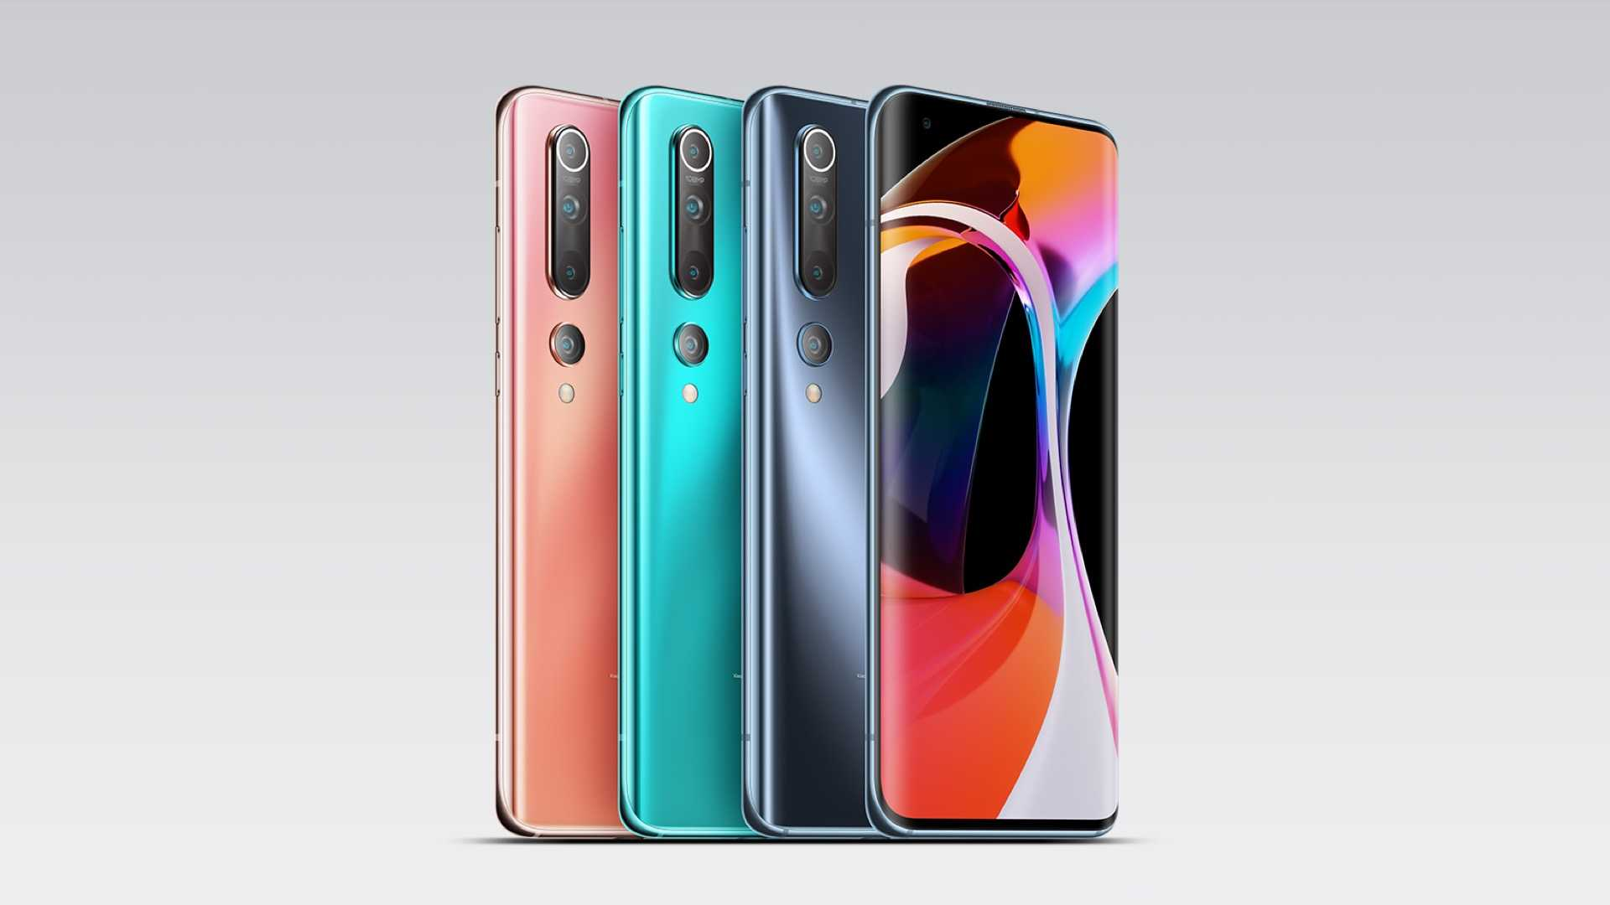
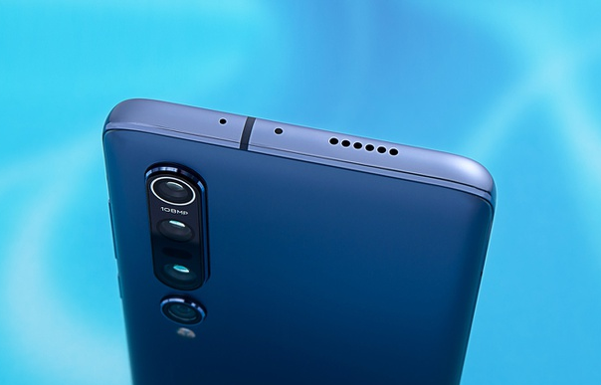
2. Nghiên cứu sản phẩm / dòng sản phẩm lựa chọn 2.3. Thiết kế mỹ thuật
Phác thảo và phát triển ý tưởng thiết kế
Bản vẽ mỹ thuật của sản phẩm
Chi tiết đặc trưng
Phối cảnh mẫu thiết kế

Slide 15
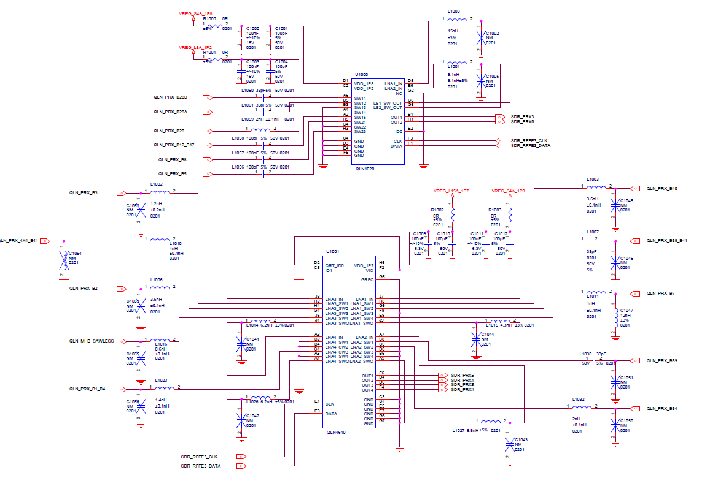
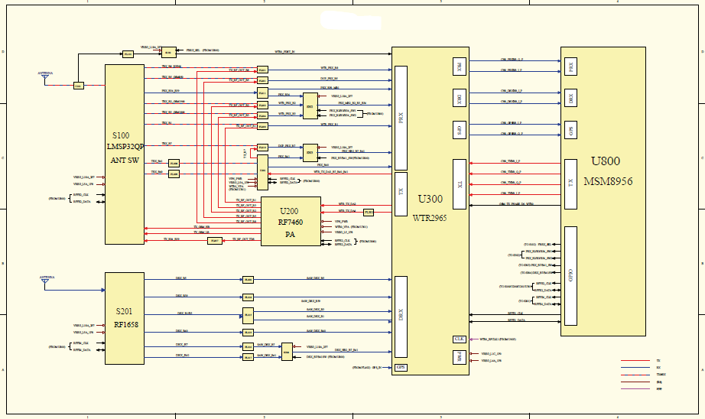
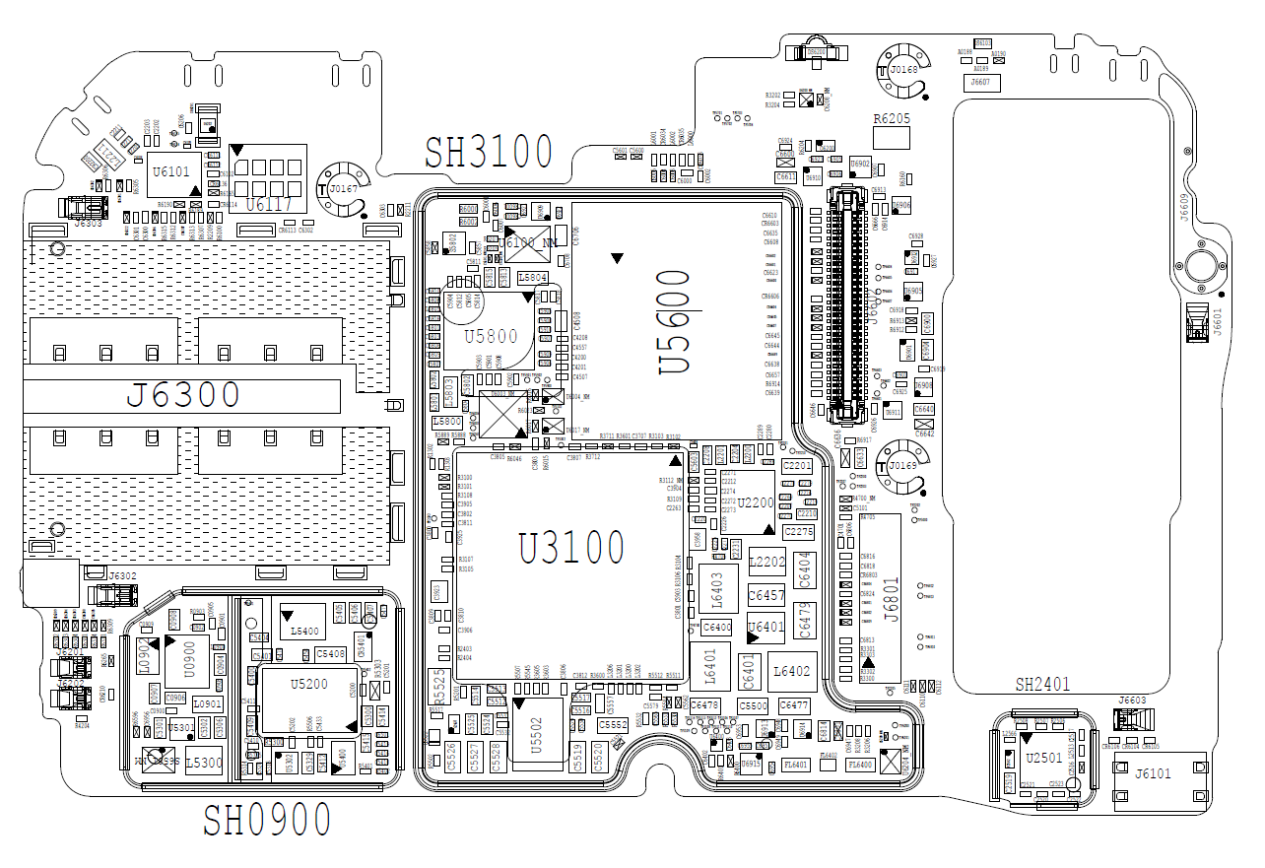
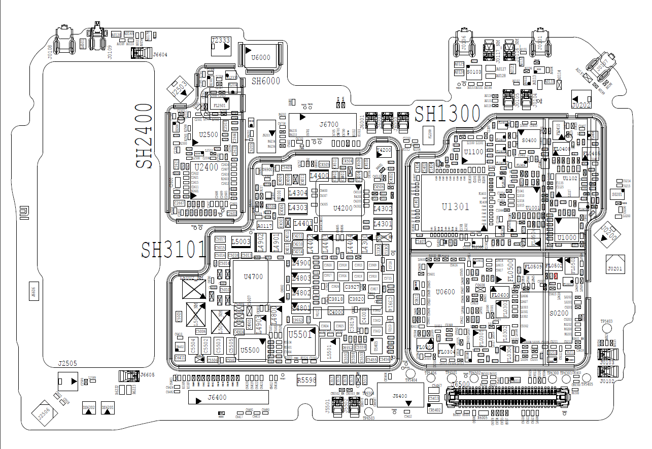
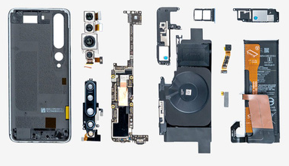
2. Nghiên cứu sản phẩm / dòng sản phẩm lựa chọn 2.4. Thiết kế kỹ thuật
Bản thiết kế kỹ thuật sản phẩm
Thiết kế, chế thử sản phẩm
Kiểm tra chất lượng sản phẩm
Hiệu chỉnh, hoàn thiện mẫu sản phẩm
Hồ sơ thiết kế kỹ thuật sản phẩm

Slide 16
2. Nghiên cứu sản phẩm / dòng sản phẩm lựa chọn 2.5. Nguyên tắc Ergonomics trong thiết kế
2.5.1. Thiết kế an toàn
2.5.2. Thiết kế dễ sử dụng
2.5.3. Thiết kế đủ độ tin cậy
2.5.4. Thiết kế tiện nghi
2.5.5. Thiết kế lâu bền

Slide 17
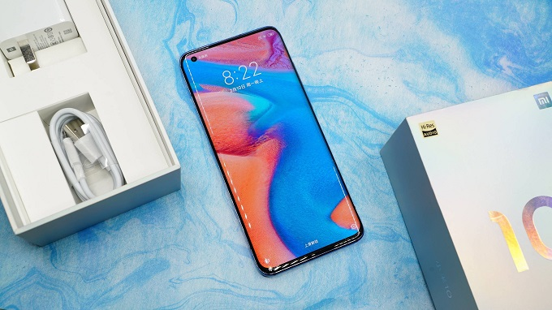
2.5. Nguyên tắc Ergonomics trong thiết kế 2.5.1. Thiết kế an toàn
Mặt trước và sau đều làm từ kính, thân máy làm bẳng kim loại, bo cong cho khả năng cầm nắm dễ dàng
Trọng lượng máy 208g, kích thước 162.6 x 75.8 x 9 mm không quá lớn, khá mượt

Slide 18
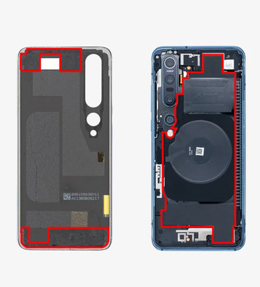
2.5. Nguyên tắc Ergonomics trong thiết kế 2.5.1. Thiết kế an toàn
Thiết kế cuộn sạc không dây → sạc không dây, kèm theo các miếng tản nhiệt kép graphite
Chứa cảm biến chống nhấp nháy, cảm biến ánh sáng trước và sau có khả năng phát hiện nguồn sáng trong môi trường xung quanh và điều chỉnh độ sáng bảo vệ mắt
Pin thiết kế dài giảm trở kháng, tổn thất năng lượng và giảm sinh nhiệt

Slide 19
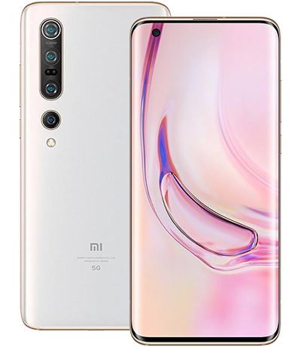
2.5. Nguyên tắc Ergonomics trong thiết kế 2.5.2. Thiết kế dễ sử dụng
Mặt trước và sau đều được làm bằng kính được làm cong ra để cầm nắm tốt hơn
Vân tay trong màn hình

Slide 20
2.5. Nguyên tắc Ergonomics trong thiết kế 2.5.3. Thiết kế đủ độ tin cậy
Nhà sản xuất luôn đưa ra những thông tin cụ thể về chi tiết máy cũng như cấu hình,.. Giúp khách hàng có thể dễ tra cứu.
Hãng Xiaomi đã tạo được chỗ đứng của mình cũng như sự tin tưởng của khách hàng trên thị trường điện tử thế giới, những sản phẩm mới như Mi 10 Pro được đặt hàng trước rất nhiều trước khi mở bán.

Slide 21
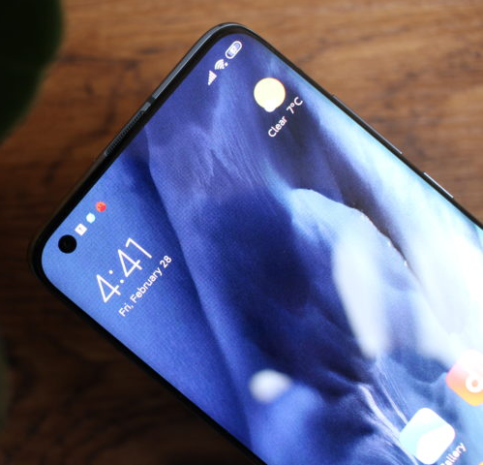
2.5. Nguyên tắc Ergonomics trong thiết kế 2.5.4. Thiết kế tiện nghi
Màn hình Super AMOLED 6.67 inch với tần số quét 90HZ, tỷ lệ 18:7:9, hỗ trợ DCI-P3 và HDR10+, sử dụng kính cường lực Gorilla Glass 6
Cho phép thay đổi tần số quét để tiết kiệm pin
Camera trước đục lỗ 20MP

Slide 22
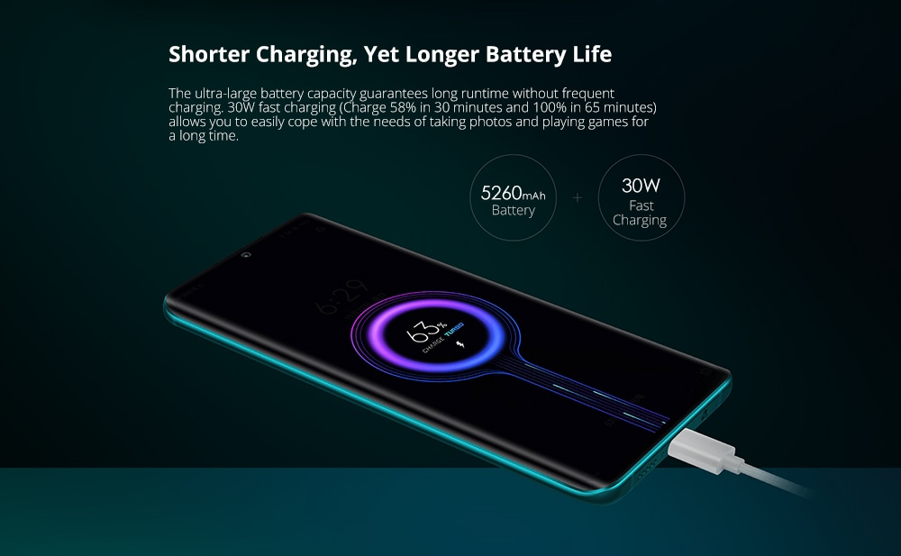
2.5. Nguyên tắc Ergonomics trong thiết kế 2.5.4. Thiết kế tiện nghi
Chiếc smartphone này cho phép bạn sử dụng trong suốt một ngày dài.
Với công nghệ sạc nhanh 50W, cho phép bạn sạc 50% trong 15 phút, sạc đầy 83% trong vòng 45 phút ; với công nghệ sạc không dây 30W, ta có thể sạc đầy pin trong 80 phút.

Slide 23
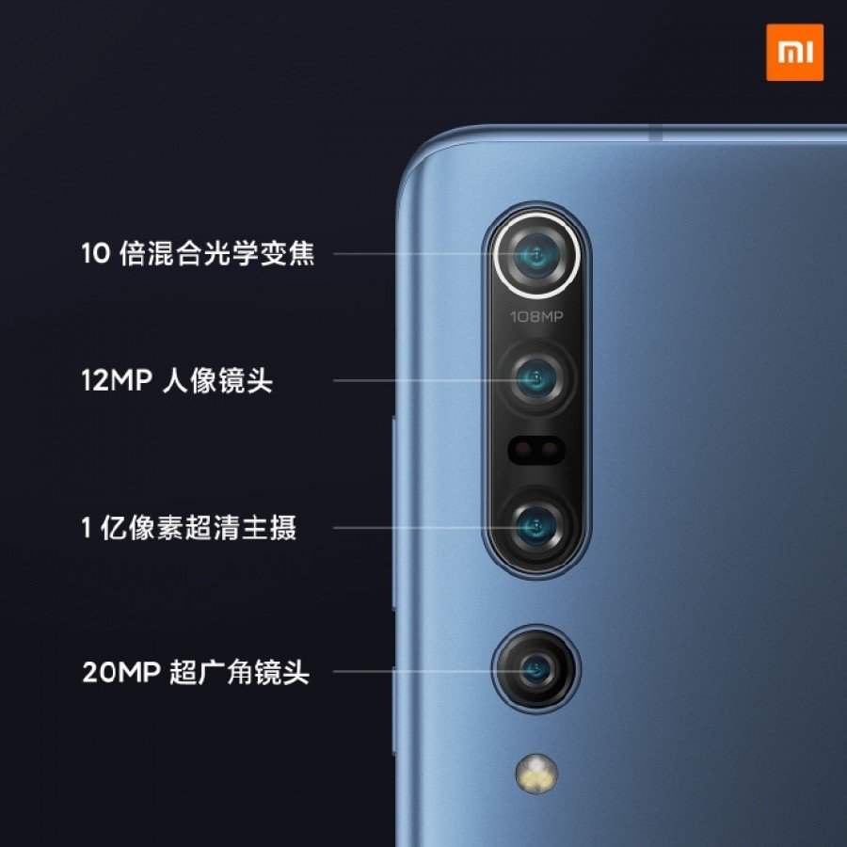
2.5. Nguyên tắc Ergonomics trong thiết kế 2.5.4. Thiết kế tiện nghi
Mặt sau gồm cụm 4 camera với một camera ẩn nhỏ. Một camera chính 108MP, camera siêu góc rộng 8MP, camera macro 12MP và một camera cảm biến độ sâu 20MP
Ống kính hỗ trợ OIS chống rung lắc, hỗ trợ HEIF, chụp ảnh AI và quay video 8K

Slide 24
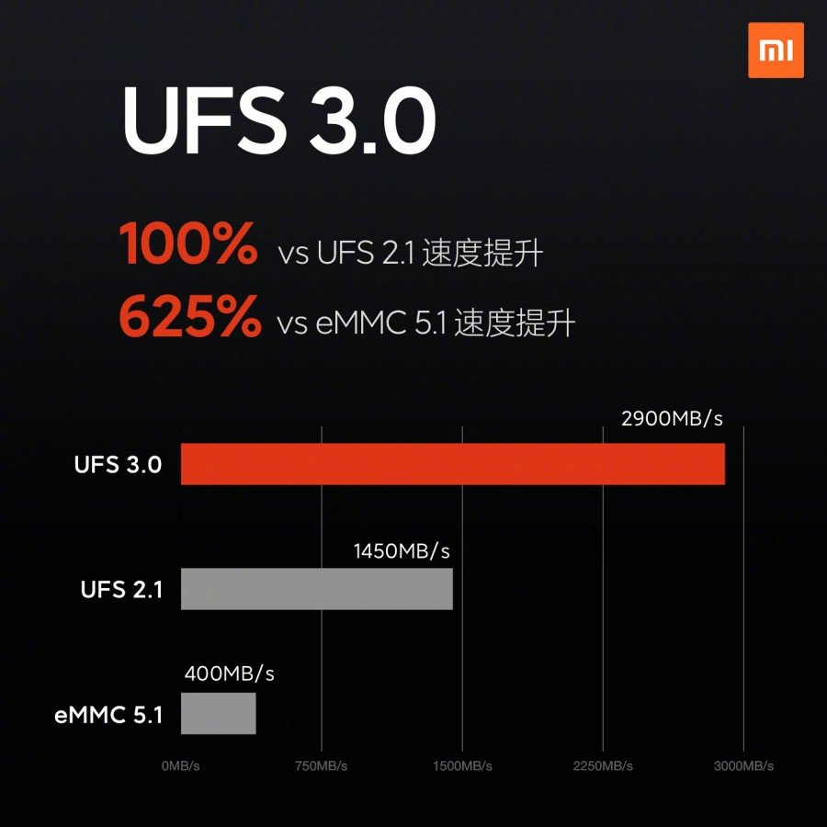
2.5. Nguyên tắc Ergonomics trong thiết kế 2.5.5. Thiết kế lâu bền
Chipset Snapdragon 865 là con chip có bộ xử lý mạnh nhất tính đến thời điểm hiện tại.
Bộ nhớ RAM công nghệ UFS 3.0 cho tốc độ nhanh hơn
Bộ nhớ trong công nghệ LPDDR5 cho tốc độ đọc ghi dữ liệu 44GB/s
Hộ trợ 5G, Wi-Fi 6

Slide 25

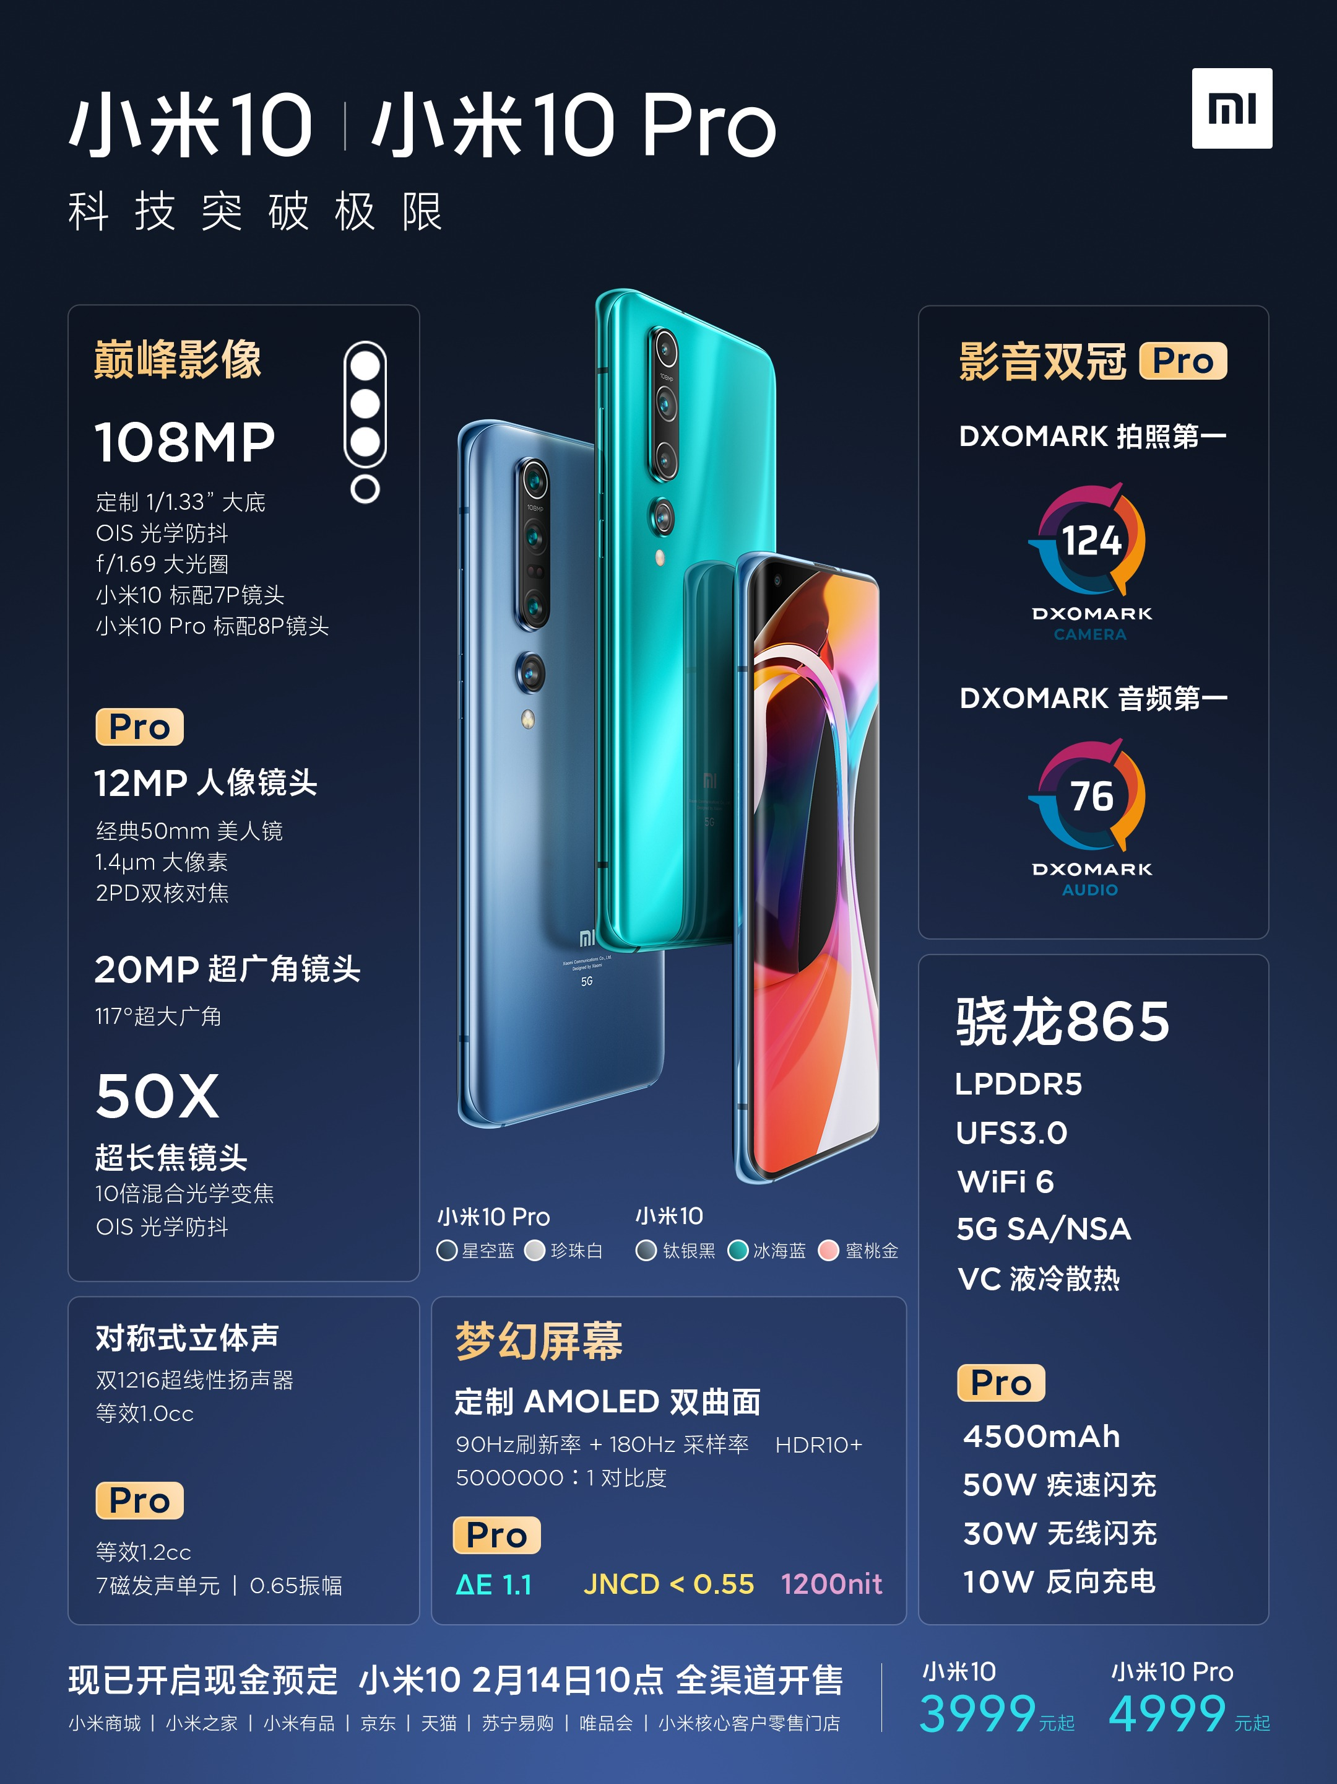
2. Nghiên cứu sản phẩm / dòng sản phẩm lựa chọn 2.6. Quá trình quảng bá và marketing

Slide 26
3. Tổng kết và đánh giá về thiết kế sản phẩm 3.1. Tổng kết thiết kế mỹ thuật
Đường nét
Hình dáng
Màu sắc
Chất liệu
Bố cục | - Nguyên tắc tương phản – contrast - Nguyên tắc câng bằng – balance - Nguyên tắc chuyển động – movement - Nguyên tắc nhấn mạnh – emphasis - Nguyên tắc đồng nhất – unity - Nguyên tắc nhịp điệu – rhythm - Nguyên tắc tỉ lệ - propotion - Nguyên tắc đơn giản – symplicity
Trọng tâm |  | Thiết kế lịch lãm, đơn giản nhưng thời thượng, hiệu năng và công nghệ vượt trội

Slide 27
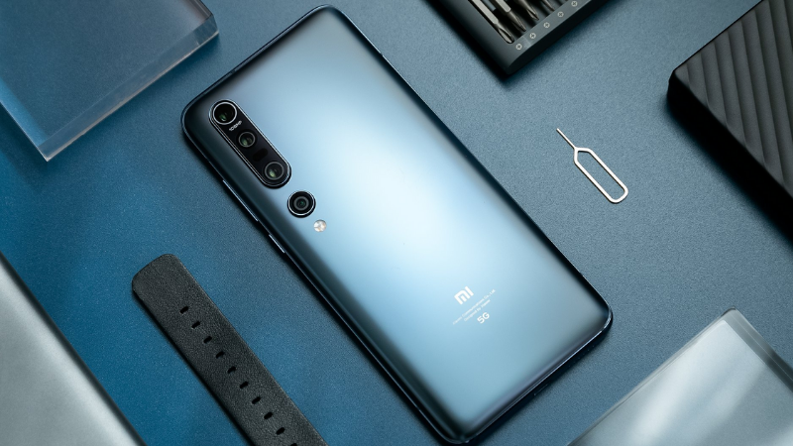
3.1.1. Đường nét

Slide 28
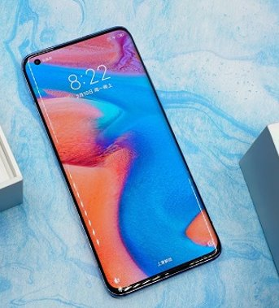
3.1.1. Đường nét
Màn hình cong tràn hai cạnh trái phải, giúp máy có sự uyển chuyển, tạo cảm giác cầm nắm tốt cho người dùng.
Camera đục lỗ phía bên trái, vân tay trong màn hình làm tăng tiết diện hiển thị của màn hình

Slide 29
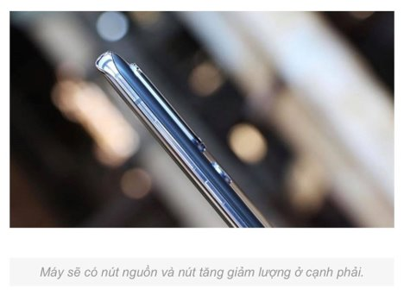
3.1.1. Đường nét
Máy sẽ có nút nguồn và nút tăng giảm âm lượng ở cạnh phải, giúp thao tác tiện lợi

Slide 30
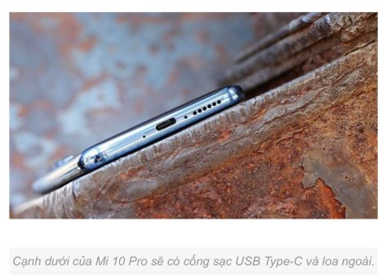
3.1.1. Đường nét
* Khe sim
* Cổng sạc type-C
* Micro, speaker

Slide 31
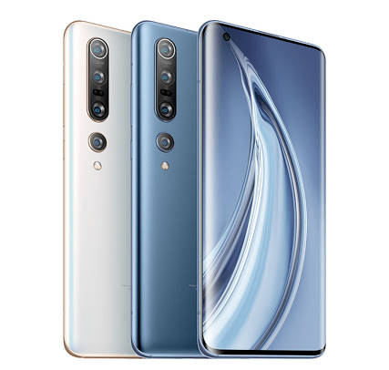
3.1.2. Hình dáng
Chiều rộng 74.8 mm
Chiều cao 162.6 mm
Độ dày 8.9 mm
Cân nặng 208 grams
Màn hình amoled 6.67 inch cho góc nhìn tốt, độ chi tiết cao, màu sắc trung thực

Slide 32
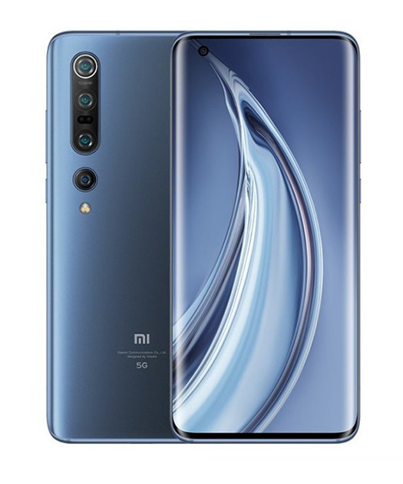
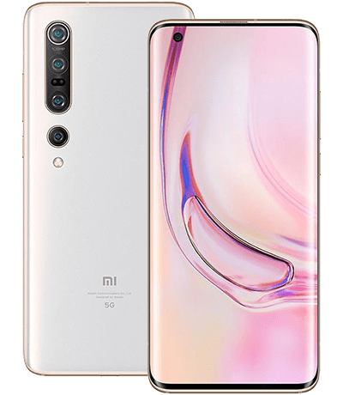
3.1.3. Màu sắc
Solstice Grey, làm thiết bị them cá tính, mạnh mẽ và lịch lãm
Alpine White, cảm nhận được sự thanh thoát, trong trắng sang trọng

Slide 33

3.1.4. Chất liệu
Thiết kế nguyên khối, mặt sau làm bằng kính mờ hạn chế vân tay trên máy
Màn hình hyperbolic làm cho điện thoại nhẹ và mỏng hơn, có cường lực Gorilla Glass 6
Kính camera cường lực và chống xước

Slide 34
3.1.5. Bố cục
3.1.5.1. Nguyên tắc tương phản – contrast
3.1.5.2. Nguyên tắc câng bằng – balance
3.1.5.3. Nguyên tắc chuyển động – movement
3.1.5.4. Nguyên tắc nhấn mạnh – emphasis
3.1.5.5. Nguyên tắc đồng nhất – unity
3.1.5.6. Nguyên tắc nhịp điệu – rhythm
3.1.5.7. Nguyên tắc tỉ lệ - propotion
3.1.5.8. Nguyên tắc đơn giản – symplicity

Slide 35

3.1.5.1. Nguyên tắc tương phản
Tỷ lệ tương phản động là 5.000.000: 1, màn hình hiển thị rất tốt cho dù ở trong bóng tối hay dưới ánh sáng nắng trực tiếp. Độ sáng không bị thua kém vì màn hình màn hình rất sáng
Để giúp cho máy nhận diện tốt ánh sáng nhằm tự động điều chỉnh phù hợp với môi trường, Xiaomi đã tích hợp cảm biến ánh sáng kép ở mặt trước và sau của máy, mang lại trải nghiệm sử dụng tốt hơn dù trong nhà, hay ngoài trời.

Slide 36

3.1.5.2. Nguyên tắc cân bằng
Mặt trước cân bằng theo chiều dọc và chiều ngang, trọng lượng phân bố đều trên toàn bộ điện thoại

Slide 37

3.1.5.2. Nguyên tắc cân bằng
Loa kép với thiết kế âm thanh nổi thực sự cân bằng và thiết kế loa bảy nam châm tăng cường âm lượng cùng phạm vi

Slide 38




3.1.5.2. Nguyên tắc cân bằng
Chi tiết rõ nét, cân bằng sáng tối, hài hòa

Slide 39


3.1.5.3. Nguyên tắc chuyển động
Màn hình cong ở cả cạnh phải và cạnh trái tạo cho người dùng cảm giác tự nhiên khi nhìn vào trông như thác đổ

Slide 40



3.1.5.4. Nguyên tắc nhấn mạnh

Slide 41

3.1.5.4. Nguyên tắc nhấn mạnh
Logo nền tảng MIUI 12 gồm 3 hình khối cơ bản, gam màu linear-gradient tạo sự uyển chuyển, nhấn mạnh. Đồng thời cũng thể hiện các nguyên tắc đơn giản và nhịp điệu

Slide 42

3.1.5.4. Nguyên tắc nhấn mạnh

Slide 43


3.1.5.5. Nguyên tắc đồng nhất
Màu sắc của máy gồm xanh xám và trắng kem tạo sự vẻ đẹp sang trọng, màu sắc của viền camera, các chữ cái in trên thân máy và màu máy
cùng một gam màu lạnh cũng thể hiện sự tối giản trong thiết kế hình dáng

Slide 44


3.1.5.6. Nguyên tắc nhịp điệu
Thể hiện bởi các hình nền mặc định của máy
Thể hiện bởi màu sắc logo MIUI 12

Slide 45

3.1.5.7. Nguyên tắc tỷ lệ
Các góc cạnh màn hình của máy được Xiaomi làm cong xuống dưới mặt lưng

Slide 46


3.1.5.8. Nguyên tắc đơn giản
Logo Xiaomi thiết kế đơn giản với hai màu cam và trắng. Cảm biến vân tay lớn đặt ở mặt trước dễ thao tác và mở máy

Slide 47


3.1.5.8. Nguyên tắc đơn giản

Slide 48
3. Tổng kết và đánh giá về thiết kế sản phẩm 3.2. Tổng kết thiết kế kỹ thuật
Thiết kế | Hiện đại, sang trọng, tiện nghi
Chế thử | ☺
Thử nghiệm hoàn chỉnh | ☺
Phản hồi của khách hàng | Ưu điểm: Thiết kế: đa phần phản hồi là đẹp. Mặt lưng nhám để ít mồ hôi, dấu vân tay sạch sẽ. Khung viền kim loại mạ vàng đẹp mắt. Cảm giác cầm nắm tốt. Mức độ hoàn thiện rất tốt. Màn hình 90Hz cho trải nghiệm mượt mà, tấm nền Amoled đẹp. Thu âm tốt, song ổn định. Nhược điểm: Cụm camera dài hơi xấu, camera lồi bị cập kênh khi đặt ngang. Lấy nét, chống rung chưa ổn. Không bán chính hãng tại Việt Nam
Đánh giá | Hoàn thiện tốt, đáng giá

Slide 49

3. Tổng kết và đánh giá về thiết kế sản phẩm 3.3. So sánh với sản phẩm khác

Slide 50



3. Tổng kết và đánh giá về thiết kế sản phẩm 3.4. Tổng kết quảng bá và marketing cho sản phẩm
Xiaomi không chọn chiến dịch quảng cáo, không cần người nổi tiếng, hãng chỉ dựa vào sức mạnh Internet, mạng xã hội, diễn đàn, hội nhóm để chuyển đi thông điệp
Khả năng tạo tin đồn trước khi tung ra sản phẩm tạo sự tò mò. Chiến dịch bán hàng chớp nhoáng và hạn chế số lượng tạo sự khan hiếm sản phẩm
Chủ động và tích cực tương tác với người dung tạo nên lượng người hâm mộ đông đảo. Các diễn đàn là nơi trao đổi thông tin về mọi thứ

Slide 51
4. Đề xuất phương án cải tiến sản phẩm
4.1. Dưới góc độ mỹ thuật
4.2. Dưới góc độ kỹ thuật
4.3. Dưới góc độ quảng bá sản phẩm

Slide 52


4. Đề xuất phương án cải tiến sản phẩm 4.1. Dưới góc độ mỹ thuật
Xiaomi hiện tại chỉ có hai phiên bản màu là xanh xám và trắng kem

Slide 53


4. Đề xuất phương án cải tiến sản phẩm 4.1. Dưới góc độ mỹ thuật
Xiaomi là một trong những hãng hiếm hoi mang lại nhiều trải nghiệm cao cấp cho người dùng trên những chiếc điện thoại tầm trung hoặc flagship
Khách hàng chủ yếu của Xiaomi đa phần là người dùng trẻ nên họ cần sản phẩm đa dạng và trẻ trung. Yếu tố màu sắc là quan trọng.
Xu hướng điện thoại nhiều kiểu màu, màu linear-gradient từ 2019 đến nay
=> Cần ra mắt thêm phiên bản Mi 10 Pro với màu sắc đa dạng hơn

Slide 54

4. Đề xuất phương án cải tiến sản phẩm 4.2. Dưới góc độ kỹ thuật
1. Cụm 4 camera sau quá dài chiếm một nửa mặt sau và lồi khiến gặp hiện tượng cập kênh (đã có khá nhiều khách hàng phản hồi về điều này)
=> Chuyển qua đặt camera thành cụm 3 camera và camera siêu rộng cùng đèn flash đặt song song tạo thành hình chữ nhật

Slide 55


4. Đề xuất phương án cải tiến sản phẩm 4.2. Dưới góc độ kỹ thuật

Slide 56

4. Đề xuất phương án cải tiến sản phẩm 4.2. Dưới góc độ kỹ thuật
2. Máy được trang bị kháng nước nhẹ
=> nên trang bị thêm chuẩn IP68 kháng nước và chống bụi để đảm bảo an toàn khi dung trong điều kiện ẩm thấp và bụi bặm
Chuẩn IP68: cho ta biết được điện thoại đó được thiết kế có khả năng chống lại bụi và vật thể cứng ở mức 6 – mức cao nhất có thể hoạt động bình thường trong môi trường nước ở độ sâu lên đến 1m

Slide 57


4. Đề xuất phương án cải tiến sản phẩm 4.2. Dưới góc độ kỹ thuật
3. Vì sử dụng vi xử lý hiệu năng cao nên tốn pin, thời lượng onscreen thấp, nếu có thể trang bị pin với dung lượng lớn hơn 4500mAh => 5260mAh

Slide 58

4. Đề xuất phương án cải tiến sản phẩm 4.2. Dưới góc độ kỹ thuật

Slide 59
4. Đề xuất phương án cải tiến sản phẩm 4.3. Dưới góc độ quảng bá sản phẩm
Khuyến mãi: với những khách hàng mua lần đầu, vào dịp sinh nhật, lễ kỷ niệm
Thêm nhiều video quản bá: feedback của khách hang về trải nghiệm sản phẩm, hợp tác với người nổi tiếng quảng cáo cho sản phẩm

Slide 60

4. Đề xuất phương án cải tiến sản phẩm 4.3. Dưới góc độ quảng bá sản phẩm

Slide 61
Nguồn tham khảo
https://www.mi.com/global/mi-10-pro/specs
https://gadgets.ndtv.com/xiaomi-mi-10-pro-price-in-india-91387
https://www.gsmarena.com/xiaomi_mi_10_pro_5g-10055.php
https://www.androidauthority.com/xiaomi-mi-10-pro-review-1102534/
https://www.mi-store.com.au/xiaomi-mi-10-pro
https://www.youtube.com/watch?v=F12tm-feWWY
https://www.youtube.com/watch?v=KS6IvHRhSFQ
https://www.youtube.com/watch?v=WXJHXCfwD1M
https://www.youtube.com/watch?v=pcpjQ39pC_w
https://www.youtube.com/watch?v=yPDzGutFqZs
https://www.youtube.com/watch?v=4EhyLrZdY4o

Slide 62
Many Thanks!

